Slide 1
Tuần 20
Tập viết sau bài 100, 101
TIẾNG VIỆT 1
Tập 2

Slide 2

KHỞI ĐỘNG

Slide 3
KHÁM PHÁ

Slide 4


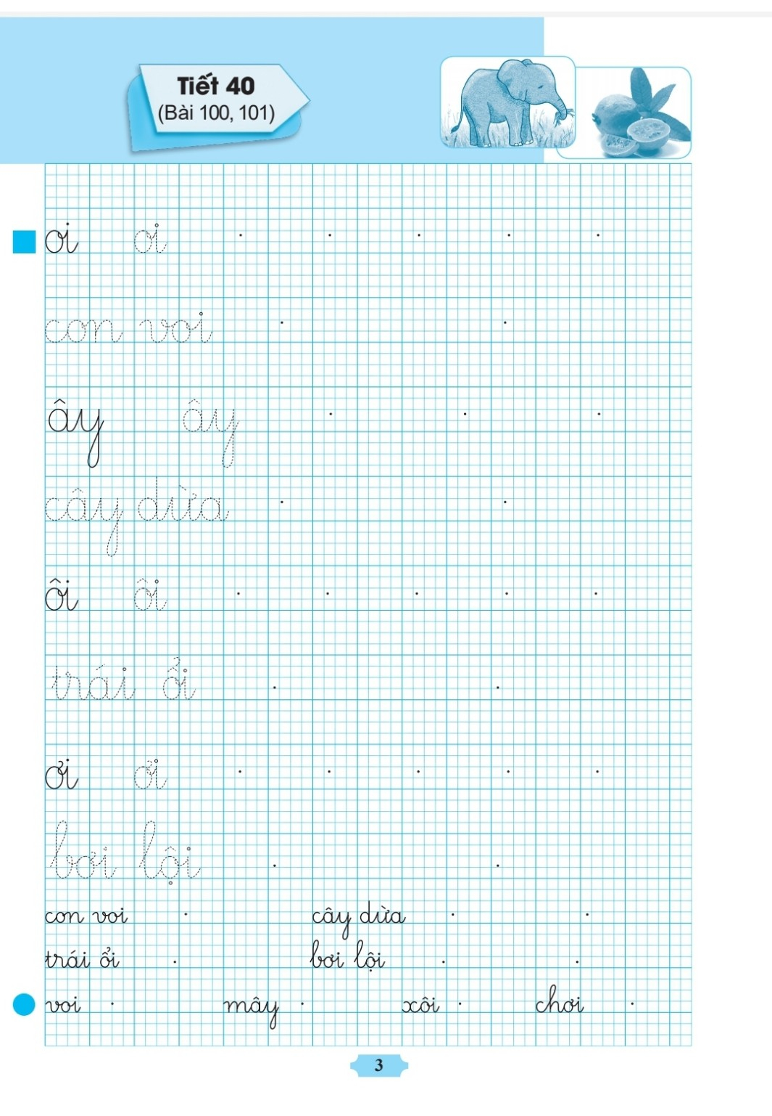

Slide 5
ĐỌC

Slide 6




Slide 7


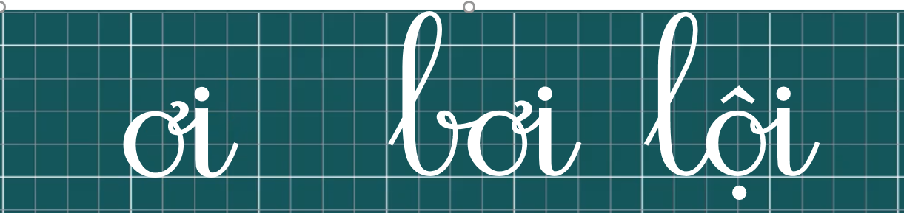

Slide 8
QUAN SÁT MẪU
Em hãy nêu cách viết và độ cao các con chữ ?
Độ cao 2 li là các con chữ: o, i, c, n, v.

Slide 9
QUAN SÁT MẪU
Em hãy nêu cách viết và độ cao các con chữ ?
Độ cao 2 li là các con chữ: â, a, c.
Độ cao 4 li là các con chữ: d.
Độ cao 5 li là các con chữ: y.

Slide 10
QUAN SÁT MẪU
Em hãy nêu cách viết và độ cao các con chữ ?
Độ cao 2 li là các con chữ: ô, i, r.
Độ cao 3 li là các con chữ: t

Slide 11
QUAN SÁT MẪU
Em hãy nêu cách viết và độ cao các con chữ ?
Độ cao 2 li là các con chữ: ơ, i, ô
Độ cao 5 li là các con chữ: l, b

Slide 12
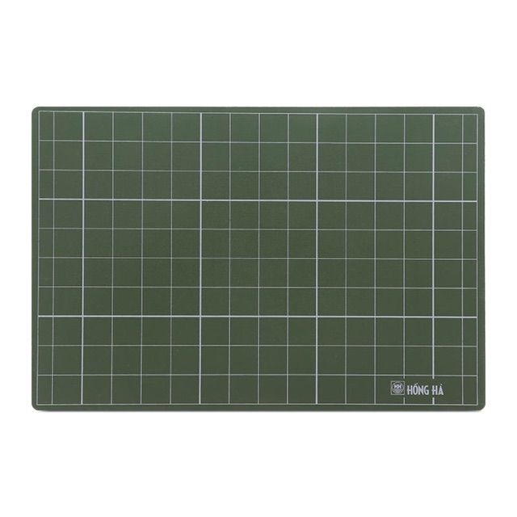
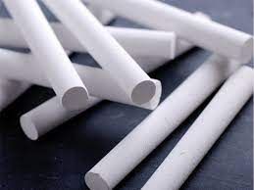
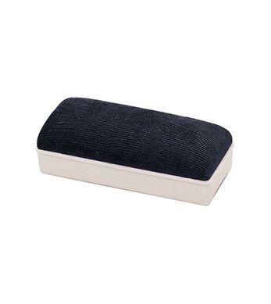
VIẾT BẢNG CON

Slide 13
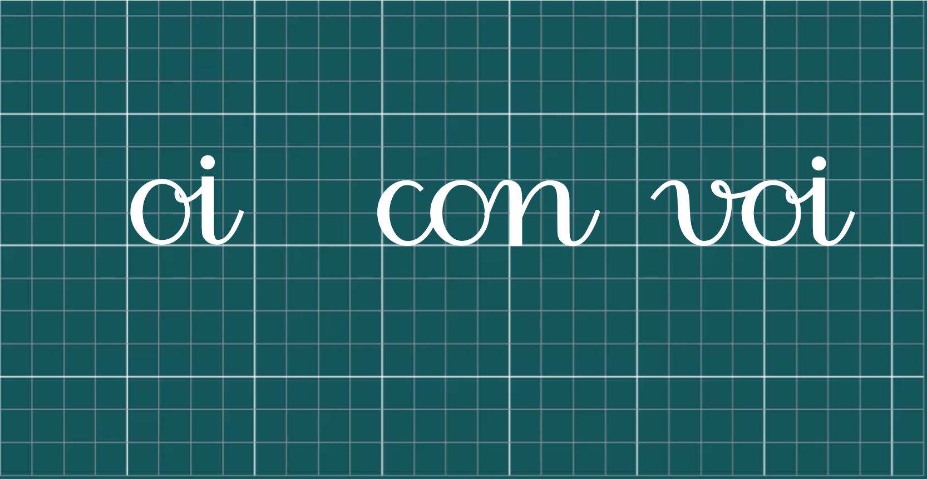

Slide 14


Slide 15
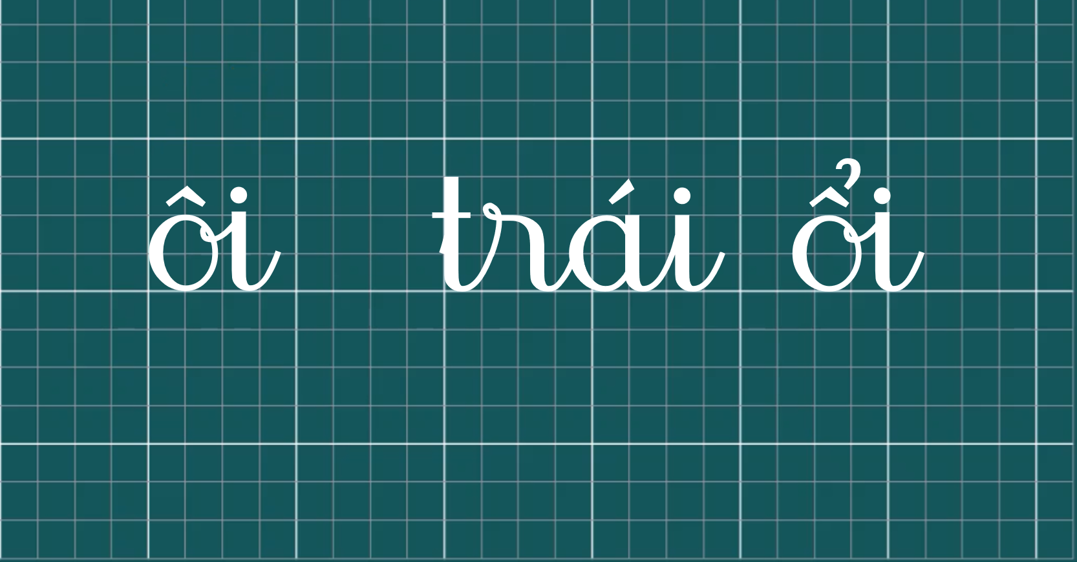

Slide 16


Slide 17

NGHỈ GIẢI LAO

Slide 18
LUYỆN VIẾT VỞ

Slide 19


Slide 21


